Slide 1








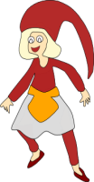
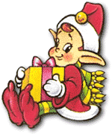

DETSEMBRIKUISED
PÄKAPIKULISED PEEGELDUSED
LOGOPEEDI SELTSIS

Slide 2
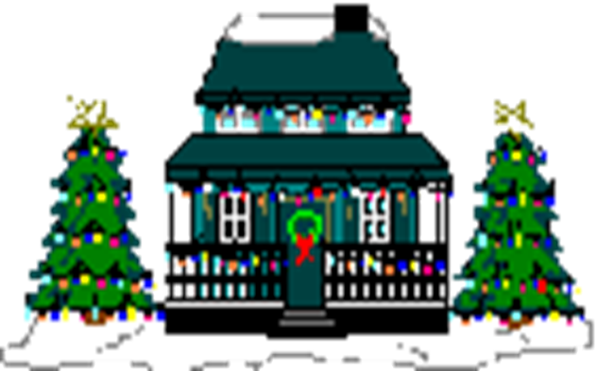

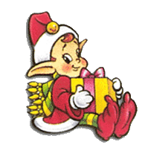
ÜHES KAHEKORRUSELISES MAJAKESES ELASID KAKS KENA PÄKAPIKUPREILIT
ÜLLA ja ALLA

Slide 3

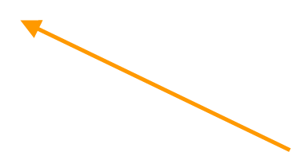


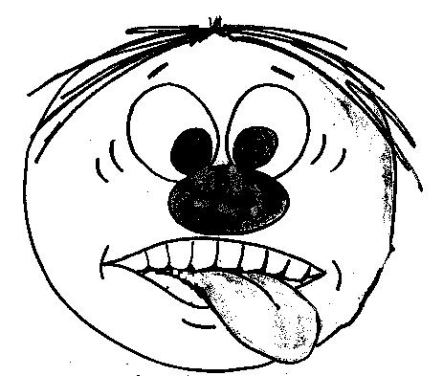
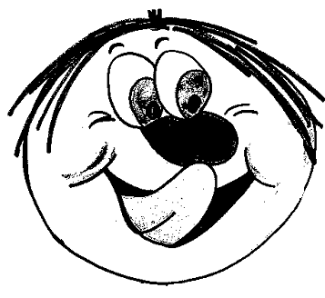
ÜLLA ELAS ÜLEMISEL KORRUSEL,
ALLA ASKELDAS ALL
Keel alumises taskus
Keel asetada suus alumiste hammaste ja huule vahel olevasse “taskusse” ja suruda huult ette.
Keel ülemises taskus
Keel asetada suus ülemiste hammaste ja huule vahel olevasse “taskusse” ja suruda huult ette.

Slide 4


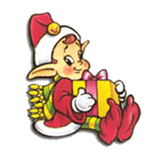

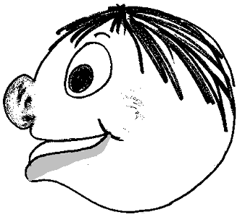
ÜLLA JA ALLA KÄISID TIHTI TEINETEISEL KÜLAS.
ÜKSKORD JUHTUS NII, ET SAMAL AJAL KUI ALLA OTSUSTAS ÜLLALE PAREMPOOLSEST TEREPIST ÜLES KÜLLA MINNA, LÄKS ÜLLA VASAKPOOLSEST TREPIST ALLA. NII TIIRUTASIDKI SÕBRANNAD TÜKK AEGA MAJAS RINGI.

Slide 5






MÕISTED PÄEV-ÖÖ
KUULU JÄRGI PIDID JÕULUVANA JA PÄKAPIKUD PÄEVAL MAGAMA
Norskamine
Nina kaudu hingatakse õhk sügavalt sisse, õhk väljub suu kaudu, tekitades pehme suulae vibratsiooni, tekib "norskav" häälitsus

Slide 6

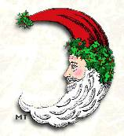

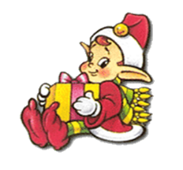




KELL AGA TIKSUS JA TIKSUS
KUNI KÄTTE JÕUDIS ÕHTUKE.
KELL HELISES Trrr
Keelekell
Keelt liigutada avatud suus paremale ja vasakule.
Kell tiksub TTTTT
Kell heliseb TRRR

Slide 7
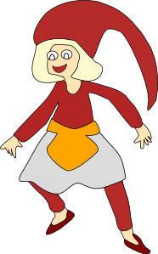
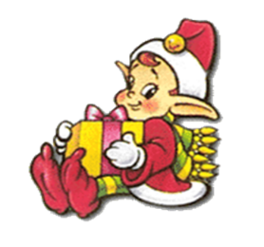

PÄKAPIKUD ÄRKAVAD,
HAIGUTAVAD

Slide 8




JA HAKKAVAD VÕIMLEMA:
JOOKSEVAD
HÜPPAVAD
TEEVAD PAINUTUSI
HARJUTAVAD RONIMIST

Slide 9

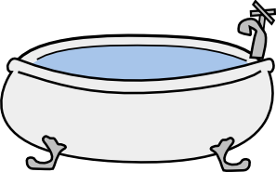


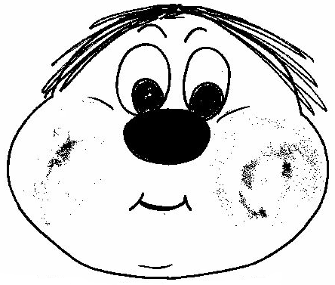
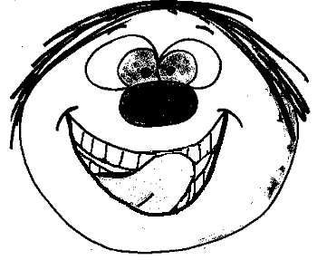


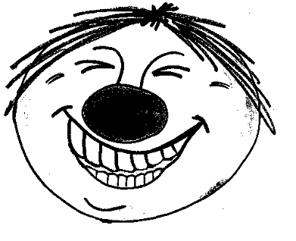
PEALE VÕIMLEMIST TULEB END KORRALIKULT PESTA,
SEEJÄREL
PESEVAD HAMBAID,
LOPUTAVAD SUUD,
PURSKAVAD VEE SUUST VÄLJA
LOENDAVAD HAMBAD ÜLE
NÄOD KORDA
KREEMITAVAD NÄO
PUNA PÕSKEDELE
HABEMED KORDA
NÄOD NAERULE

Slide 10
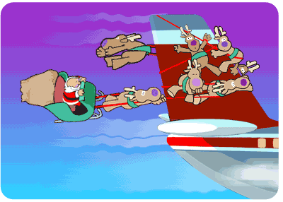
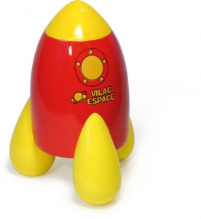


NÜÜD LÄHEVAD NAD TÖÖLE
ÜLLA ARMASTAB KÕRGUSI,
TA SÕIDAB LASTE JUURDE RAKETIGA
PANEB MOOTORI SOOJA
MOOTOR SOOJENEB
VÕTAB KÄIGUKANGI
JA rrrrr
LÄINUD TA ONGI

Slide 11

ALLA SÕIDURIISTAKS ON VANA MOOTORSAAN.
ALLA ÜRITAB OMA SÕIDURIISTA KÄIMA PANNA.
MÕNIKORD EI TAHA SEE KOHE KÄIVITUDA
LÕPUKS OMETI VÕIB SÕIT ALATA pzZ
Huulte vibratsioon
Pr-Pr-Pr
pzzzzz

Slide 12
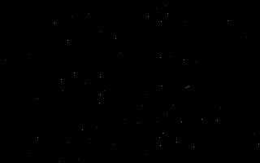
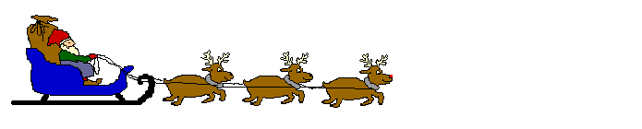
TEEKONNAL NÄEB ALLA MÖÖDAKAPPAVAID PÕHJAPÕTRU
kabjaplagin
JA TAEVASAANIS KIMAVAT JÕULUTAATI
Vvhhh-vvhhhh

Slide 13



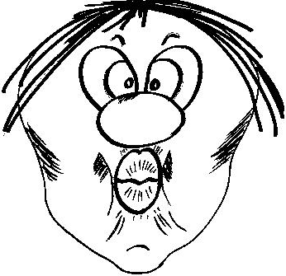
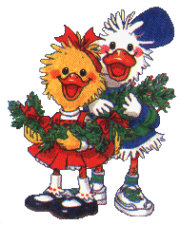



AITÄH !
ALLA KOHUSTUSEKS ON KÜLASTADA METSAASUKAID:
PUU OTSAS SIUTSUSID
Linnu nokk
Põsed tõmmata sissepoole, nii et põskedesse tekivad lohukesed. Torus huuli püüda liigutada nii et tekiks ”siristav” häälitsus
Keel tipib terakesi
Keel liigub ülahuulelt mööda suulagataha, lliigutus lõpeb neelatamisega
ALLA PUISTAB NEILE TERI
JA LINNUD HAKKAVAD NOKKIMA

Slide 14

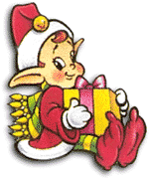
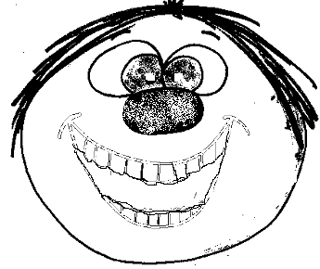
ÜHE PUU OTSAST KOSTUS
SEAL TOIMETAS
RÄHN
Suu on hästi avatud , hammaste kokkulöömise naksud on kuulda.

Slide 15

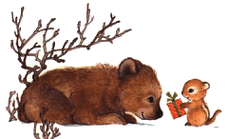



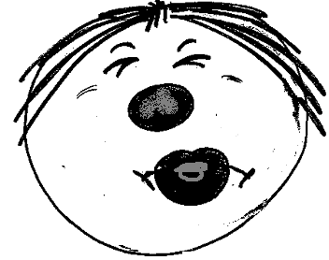
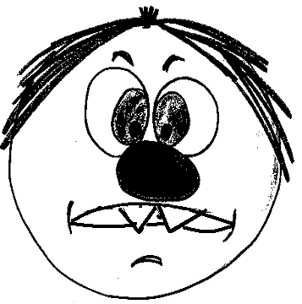
ALLAL ON KAASAS KAPSAPEA, SELLE VIIB TA ......
SÕBER LASEB KINGITUSEL HEAMAITSTA (matsutamine)
ÜKSKORD SATTUS ALLA ...... KOOPA LÄHEDUSSE (norskamine)
LEHEKUHILA ALLA PIILUDES NÄEB ALLA, ET ...... OKKAD ON IKKA VEEL TERAVAD
SUUR HEINASÜLETÄIS LÄHEB AGA ...

Slide 16



ALLAL ON KAASAS KAPSAPEA, SELLE VIIB TA ......
SÕBER LASEB KINGITUSEL HEAMAITSTA (matsutamine)
ÜKSKORD SATTUS ALLA ...... KOOPA LÄHEDUSSE (norskamine)
LEHEKUHILA ALLA PIILUDES NÄEB ALLA, ET ...... OKKAD ON IKKA VEEL TERAVAD
SUUR HEINASÜLETÄIS LÄHEB AGA ...

Slide 17



ALLAL ON KAASAS KAPSAPEA, SELLE VIIB TA ......
SÕBER LASEB KINGITUSEL HEAMAITSTA (matsutamine)
ÜKSKORD SATTUS ALLA ...... KOOPA LÄHEDUSSE (norskamine)
LEHEKUHILA ALLA PIILUDES NÄEB ALLA, ET ...... OKKAD ON IKKA VEEL TERAVAD
SUUR HEINASÜLETÄIS LÄHEB AGA ...

Slide 18

ALLAL ON KAASAS KAPSAPEA, SELLE VIIB TA ......
SÕBER LASEB KINGITUSEL HEAMAITSTA (matsutamine)
ÜKSKORD SATTUS ALLA ...... KOOPA LÄHEDUSSE (norskamine)
LEHEKUHILA ALLA PIILUDES NÄEB ALLA, ET ...... OKKAD ON IKKA VEEL TERAVAD
SUUR HEINASÜLETÄIS LÄHEB AGA ...

Slide 19
ALLAL ON KAASAS KAPSAPEA, SELLE VIIB TA ......
SÕBER LASEB KINGITUSEL HEAMAITSTA (matsutamine)
ÜKSKORD SATTUS ALLA ...... KOOPA LÄHEDUSSE, SEALT KOSTIS NORSKAMIST LEHEKUHILA ALLA PIILUDES NÄEB ALLA, ET ...... OKKAD ON IKKA VEEL TERAVAD
SUUR HEINASÜLETÄIS LÄHEB AGA ...

Slide 20




ERINEVAD EMOTSIOONID, INTONATSIOONID
KLIKI RAKETILE
KUHU SÕITIS ÜLLA ?

Slide 21
ALLAL ON KAASA KAPSAPEA, SELLE VIIB TA ......
SÕBER LASEB KINGITUSEL HEAMAITSTA (matsutamine)
ÜKSKORD SATTUS ALLA ...... KOOPA LÄHEDUSSE (norskamine)
LEHEKUHILA ALLA PIILUDES NÄEB ALLA, ET ...... OKKAD ON IKKA VEEL TERAVAD
SUUR HEINASÜLETÄIS LÄHEB AGA ...
TAGASI

Slide 22
VALE
ALLAL ON KAASA KAPSAPEA, SELLE VIIB TA ......
SÕBER LASEB KINGITUSEL HEAMAITSTA (matsutamine)
ÜKSKORD SATTUS ALLA ...... KOOPA LÄHEDUSSE (norskamine)
LEHEKUHILA ALLA PIILUDES NÄEB ALLA, ET ...... OKKAD ON IKKA VEEL TERAVAD
SUUR HEINASÜLETÄIS LÄHEB AGA ...
TAGASI

Slide 23
VALE
ALLAL ON KAASA KAPSAPEA, SELLE VIIB TA ......
SÕBER LASEB KINGITUSEL HEAMAITSTA (matsutamine)
ÜKSKORD SATTUS ALLA ...... KOOPA LÄHEDUSSE (norskamine)
LEHEKUHILA ALLA PIILUDES NÄEB ALLA, ET ...... OKKAD ON IKKA VEEL TERAVAD
SUUR HEINASÜLETÄIS LÄHEB AGA ...
TAGASI

Slide 24
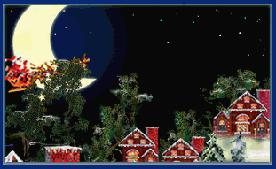

Slide 25
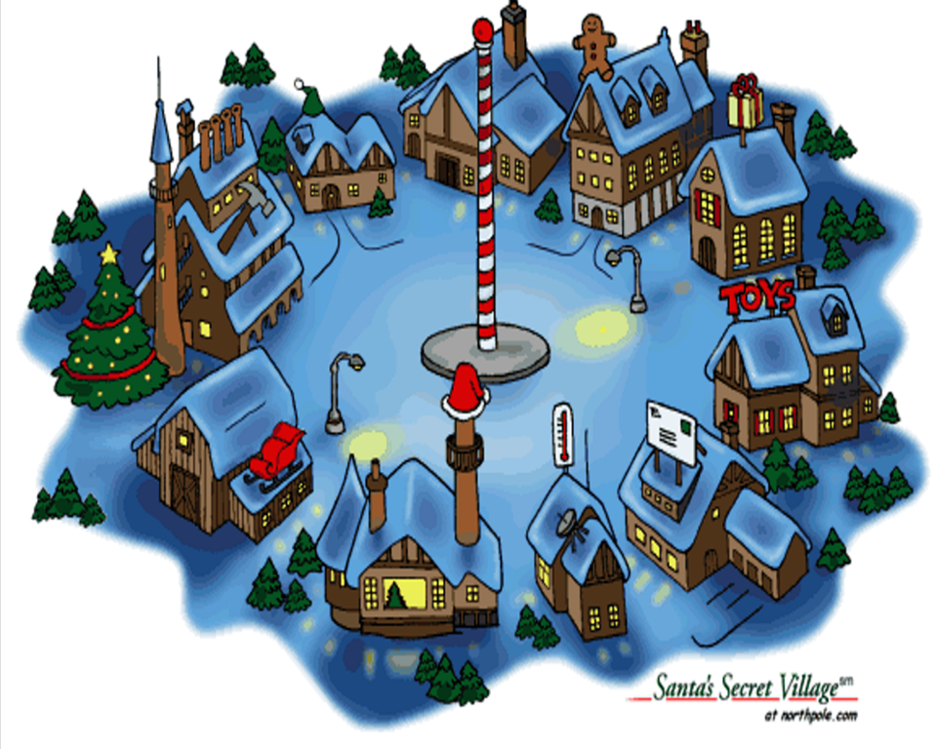
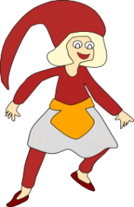
ÜLLA SÕITIS LINNA

Slide 26
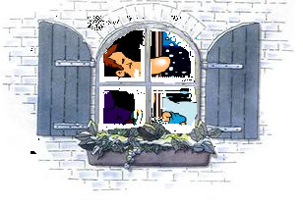
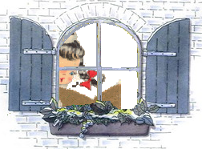
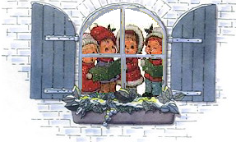
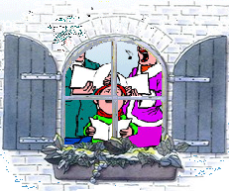
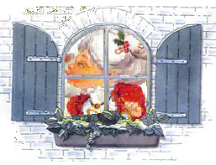
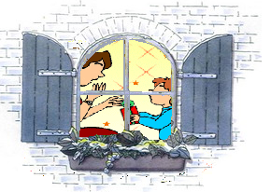
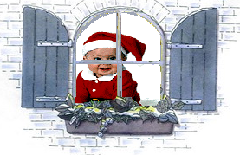
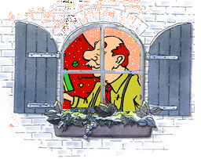
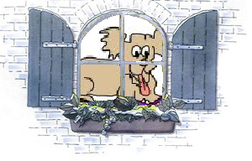

VALI AKEN !
EDASI ?

Slide 27
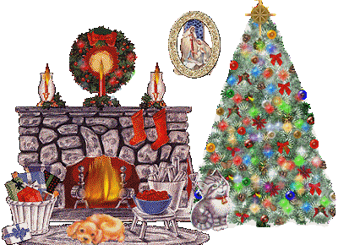


Slide 28

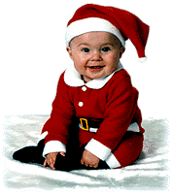


AIA – EIA - OIA
TITEKEEL
AIE – EIE - OIE
AIO – EIO - OIO
AIU – EIU - OIU
Keele keskosa tugevndamiseks

Slide 29
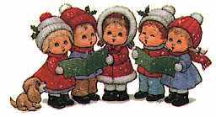










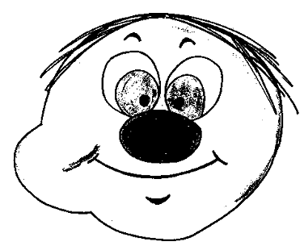
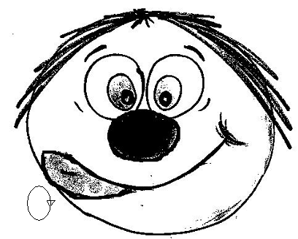
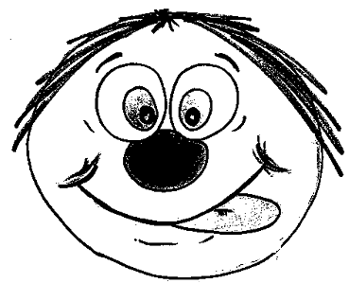
LAULUTUND

Slide 30
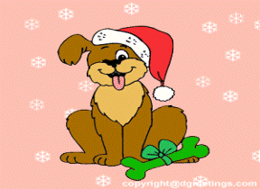
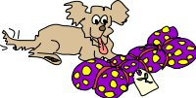

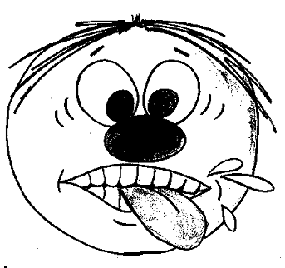
KUIDAS KINKIDA
Näksi keeltKeel on hammaste vahel, hammustada keel “laiakas”.
http://www.jacquielawson.com/preview.asp?cont=1&hdn=0&pv=3111937

Slide 31
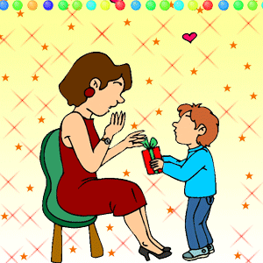


Slide 32



Slide 33




Slide 34




ÕPPIMINE
PAKSU PÄKAPIKU PIKAD PÄKAD
PIKA PÄKAPIKU PAKSUD PÄKAD
Harjutab lugemist - kiirkõne

Slide 35




A H H !
O H H !
ÕNNE,
TERVIST,
VÄGE,
TARKUST
A P -TSI- HHH !
A P -TSI- HHH !
A P -TSI- HHH !
Nuuksumine
Matkitakse nuuksumist, käsi panna kaelale, kõrisõlme liikumine on tunnetatav

Slide 36

SUU KINNI RÄÄKIMINE .. ? INTONATSIOONIDEGA - MMH -

Slide 37


TAHAN SIIT ÄRA ! HÜVASTI
LINNAKÄRA !

Slide 39
ILUSAT PÄKAPIKKUDE AEGA !

Slide 40

LOGOPEED HELVE koduleheküljele

Slide 41

http://www.kprkpr.de/Weihnachten/Weihnachtsbilder/Bilder-Start/Bilder-weih.htm
http://www.christmascarnivals.com/weihnachten/animierte-bilder-weihnachtsbilder/
http://www.schweizerseiten.ch/weihnacht/Weihnachtsbilder/weihnachtsbilderhpt.htm
http://www.kidsweb.de/weihnacht/weihnachten.html
http://www.clker.com/clipart-12365.html
http://www.clker.com/clipart-12390.html
http://anna.club.ee/J%D5ULUD/Karavan%20-%20Kauneid%20J%F5ule/

